Slide 1
Python
3.7.X

Slide 2
Python 문자열 → “ ”, ‘ ‘ 똑같은 의미
Python :
큰 따옴표 ➔ print(“Hello World”)
작은 따옴표 ➔ print(‘Hello World’)
필수는 아니지만 ! 국룰이 있음!
큰따옴표 ➔ 텍스트
작은 따옴표 ➔ 기호, 식별자
print() ➔ 출력하는 함수!
문제 : My Name is Blank를 출력해보세요!

Slide 3
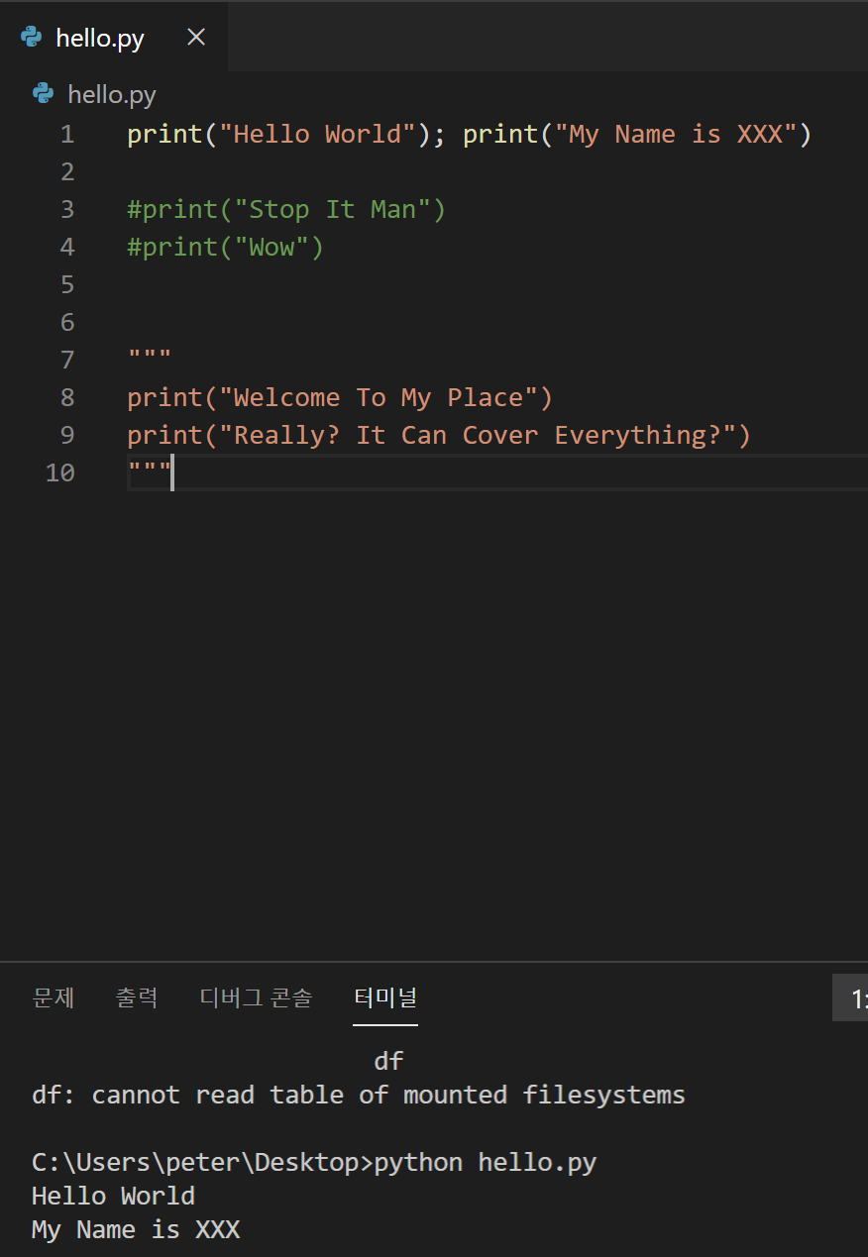
세미콜론
많은 프로그래밍 언어들은 구문이 끝날 때 ;(세미콜론)을 붙여야 한다. 파이썬은 세미콜론을 붙이지 않습니다.
세미콜론을 붙여도 문법 에러는 발생하지 않는다.
한 줄에 여러 구문을 사용할 때 세미콜론으로 구분해줍니다. (거의 잘 안 씀…)
주석(메모 혹은 처리를 안하는 코드)
# : 한 줄만 주석할 경우!
“”” ~ “”” : 여러 줄을 주석할 경우!

Slide 4
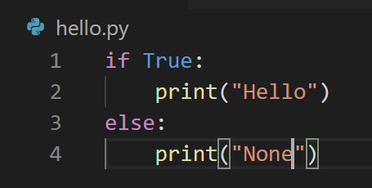
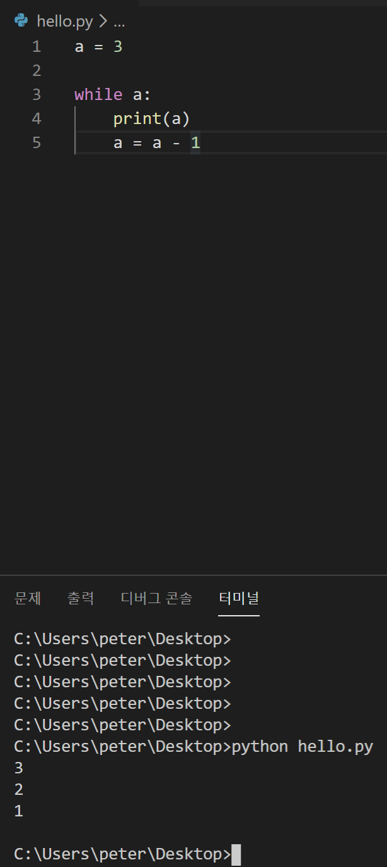
들여쓰기 (if, while, 기타 등등)
띄어쓰기 4칸
(띄어쓰기 2칸)
탭(Tab) 1번
다른 언어와 다르게 영역을 {} 가 아닌 들여쓰기로 영역을 나눈다!
단, 같은 블록은 들여쓰기 칸 수가 같아야 한다.

